Slide 1

Installation de Laravel https://laravel.com/docs/8.x/installation

Slide 2
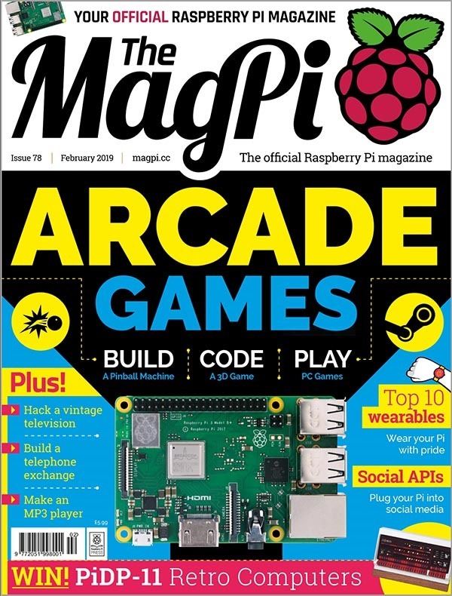
Retour sur le projet PHP

Slide 3
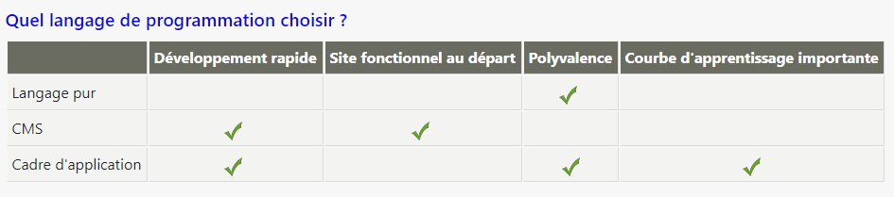
Présentation
Qu'est-ce que Laravel ?
Laravel est un framework PHP Open Source (je devrais plutôt dire un cadre d'application PHP à code source ouvert) qui utilise le patron de conception MVC.
Créé en 2011, il regroupe les meilleures pratiques de développement.

Slide 4
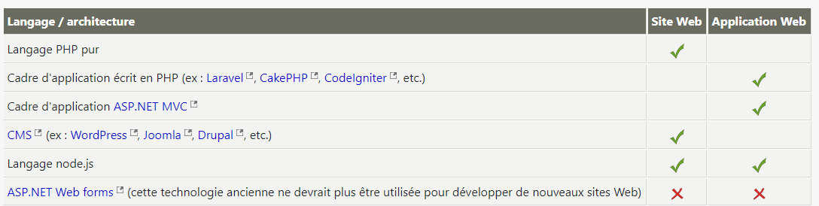
Présentation

Slide 5
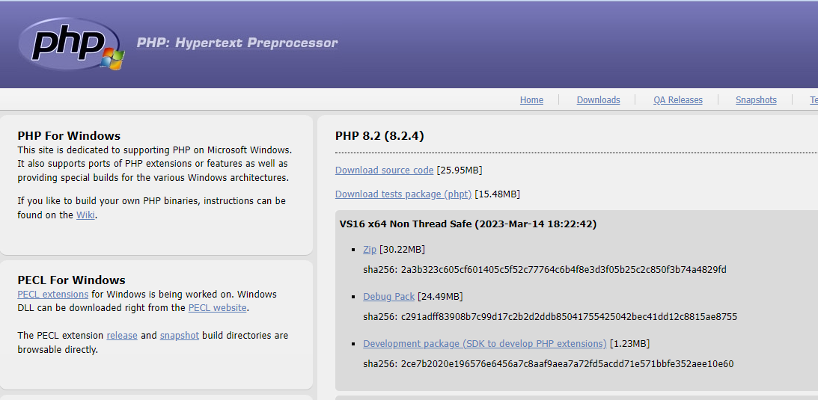
Installer PHP dans téléchargement ou autre
https://windows.php.net/download#php-8.2

Slide 6
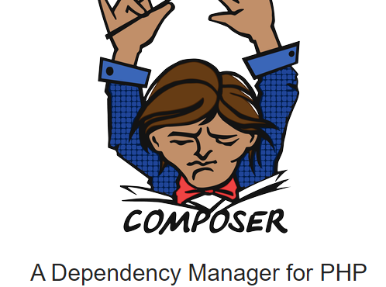
Composer
Installer Composer
https://getcomposer.org/download/

Slide 7
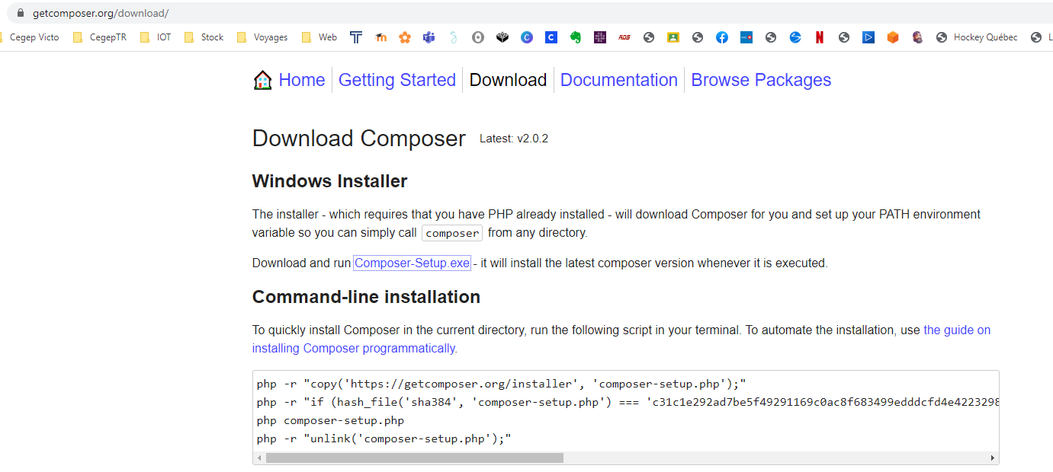
Cliquez pour ajouter du texte
Installez Composer pour tous les utilisateurs.
Cochez pour ajouter php.exe au Path.
N'utilisez pas de Proxy.

Slide 8
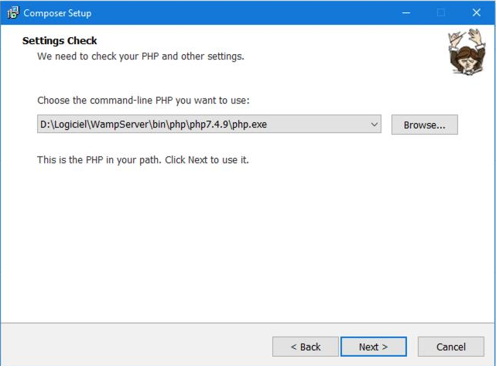
Sélectionnez le bon PHP!!! (version 8)
Minimum PHP 7.4 Si PHP 7.4 n’est pas installé, il faut le télécharger au format .zip.

Slide 9
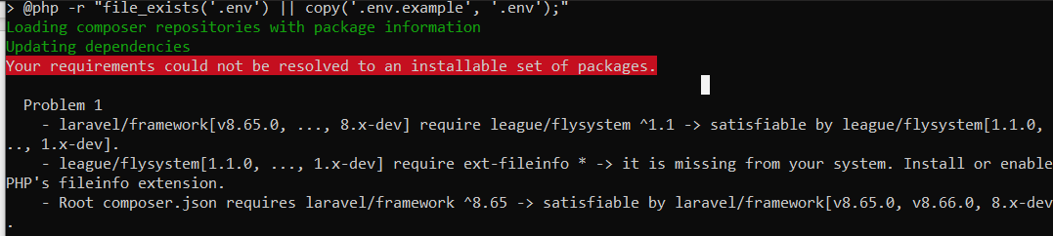
Modifier le fichier php.ini
Il faut ouvrir le fichier php.ini et enlever le ; qui commente la ligne fileinfo.

Slide 10
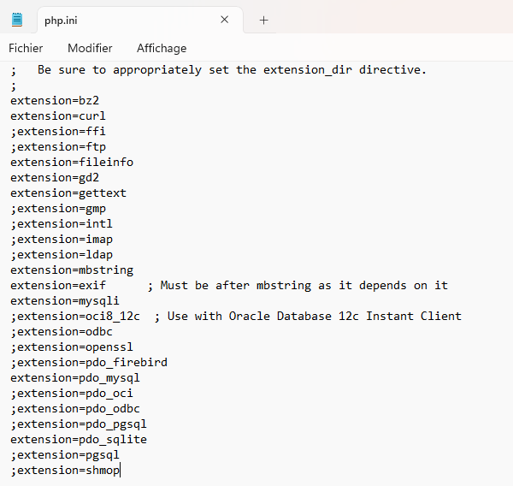

Slide 11

Installation du framework Laravel et du projet
Ouvrir l'invite de commandes
Déplacez-vous dans le dossier Documents
Appelez la commande Composer :
composer create-project --prefer-dist laravel/laravel nomDuProjet

Slide 12
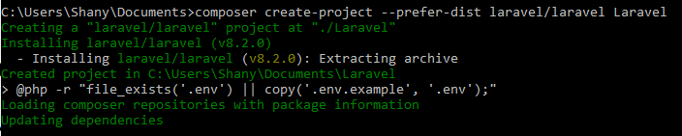
Installation
L'installation peut prendre plusieurs minutes.
On doit utiliser cette commande lors de TOUS les nouveaux projets.

Slide 13
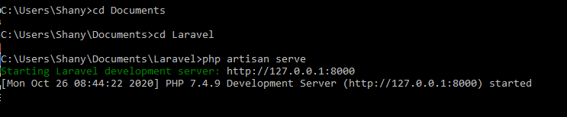
Tester l'installation
Démarrer le serveur de développement
Dans le dossier de votre projet : php artisan serve

Slide 14
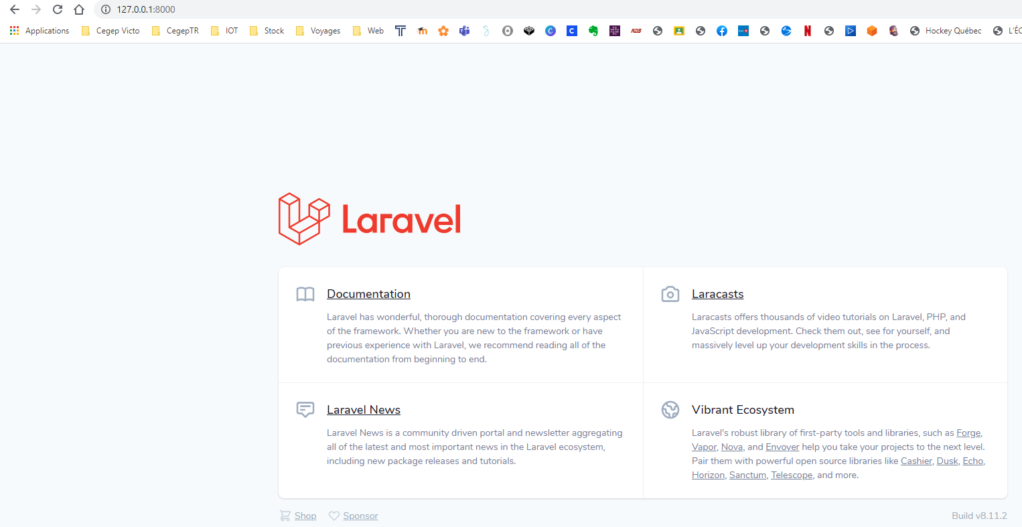
Visiter le site 127.0.0.1:8000

Slide 15
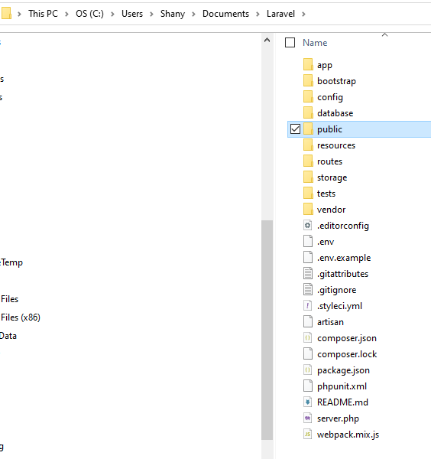
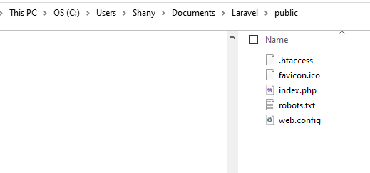
Qu'est-ce qui s'affiche?

Slide 16
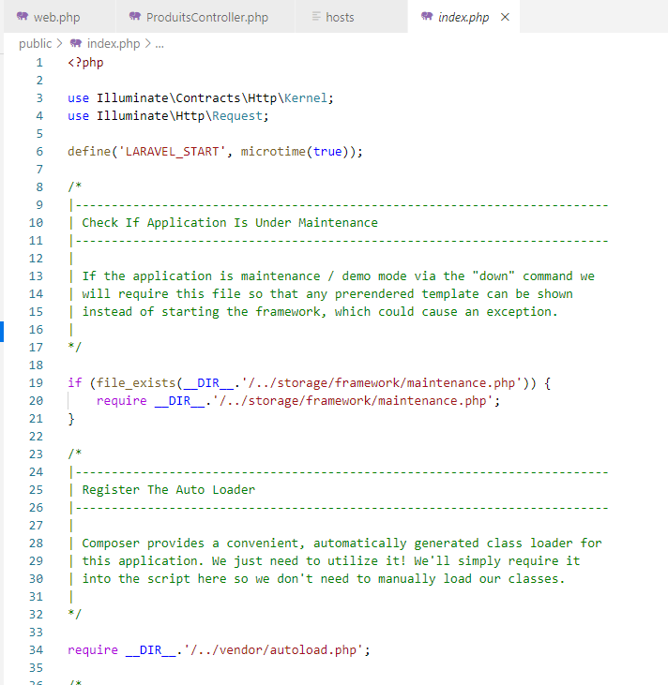
index.php
Les sites Web bâtis avec le patron de conception MVC obéissent aux mêmes règles sur le serveur HTTP que les autres sites Web.
Ainsi, si le serveur est configuré pour que ce soit le fichier index.php qui soit lancé par défaut, il le sera aussi avec un site Laravel. La différence avec MVC, c'est que le fichier index.php contient du code pour lancer toutes les composantes nécessaires pour faire fonctionner MVC.
Sous Laravel, par exemple, le fichier public/index.php fera appel à bootstrap/autoload.php et à bootstrap/app.php, créera le noyeau de l'application (kernel),gèrera les requêtes HTTP, etc. Avec un patron de conception MVC, il ne faut pas modifier le fichier index.php.
Si vous le faites, vous risquez de briser le fonctionnement de MVC.
Le code que vous ajouterez à votre application sera placé dans des fichiers spécifiques qui, eux, seront appelés par l'une ou l'autre des composantes lancées par index.php

Slide 17
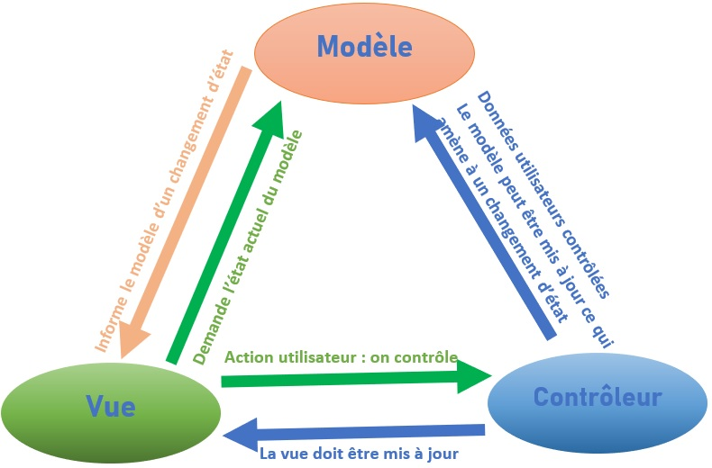
PATRON MVC
Une classe par table de la BD
MVC est un patron de conception permettant de séparer une application Web en différentes couches : le Modèle, la Vue et le Contrôleur.
De nombreux cadres d'application utilisent le patron MVC. Laravel est l'un de ceux-là.
HTML
Traitement

Slide 18
Les routes
TOUT PART DES ROUTES
Lorsqu'on affiche une page Web Laravel dans le navigateur, l'URL ne se terminera pas par le nom d'un fichier .html ni .php.
Plutôt, il s'agira d'une suite de mots ressemblant à des dossiers et sous-dossiers, comme par exemple:
http://mondomaine.com/produits/creation.

Slide 19
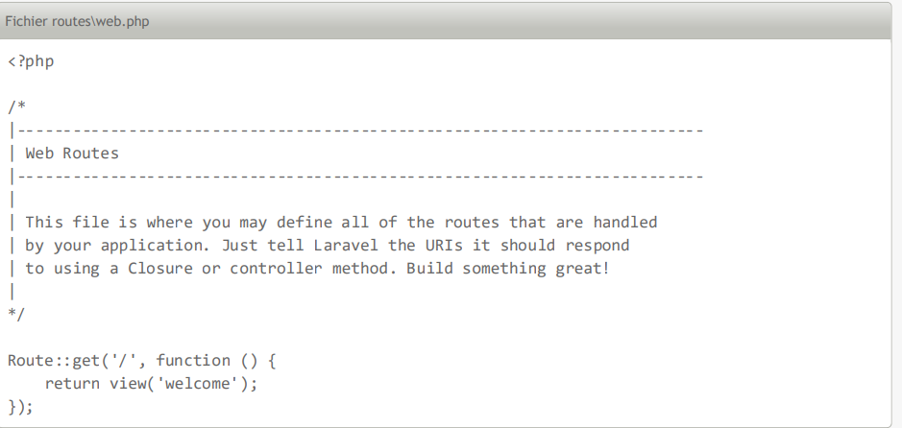
Les routes
Les routes utilisées sont définies dans le fichier routes\web.php.

Slide 20
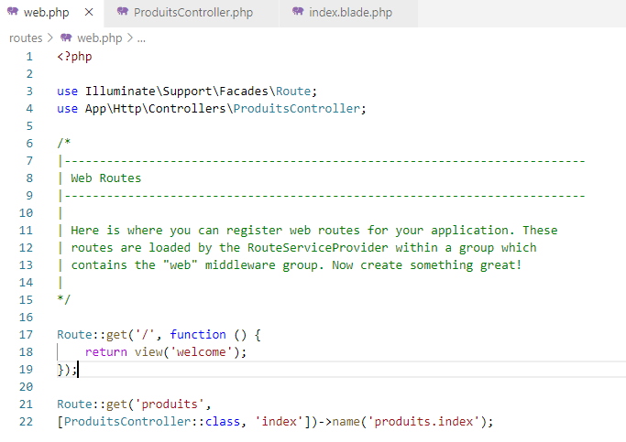
Création d'une route en 2 étapes
1 – Importer le controller
2 – Ajouter la route

Slide 21

3 paramètres
1
3
2
1- produits représente l'URL pour accéder à la route ex: shanycarle.com/produits
2- ProduitsController::class, 'index' signifie qu'on appelle la méthode index du controller ProduitsController
3- produits.index est le raccourci qu'on pourra utiliser dans le controller ou dans une vue pour appeler cette route.

Slide 22
Les routes
Toutes les pages de votre site devront avoir une route.
Ce fichier sera long!

Slide 23
Le contrôleur
Un site Laravel ne pourrait pratiquement rien faire sans un contrôleur.
En effet, c'est le contrôleur qui est en charge d'effectuer les traitements en plus de faire le lien entre le modèle et la vue.
La grande majorité des actions qu'un utilisateur enclenche mènera à l'appel d'une méthode d'un contrôleur.
Laravel vous offre un petit utilitaire de ligne de commande nommé artisan. Il est très utile pour effectuer une foule de tâches, dont la création d'un squelette pour un contrôleur.

Slide 24
Création du contrôleur
php artisan make:controller ProduitsController --resource
On termine toujours le nom d'un contrôleur par Controller.
On met le nom au pluriel (Produits).

Slide 25
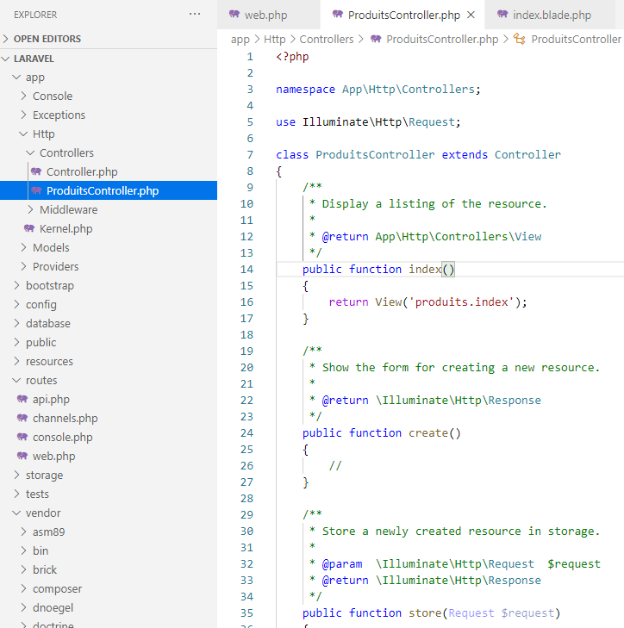
Le contrôleur avec –resource (crud vide)

Slide 26
La vue
Sous Laravel, pour afficher correctement une page Web dans le navigateur, il faut utiliser une vue. C'est la vue qui est en charge de générer le code HTML.
Elle utilisera pour cela, en plus des balises HTML, des directives et instructions que le moteur d'affichage Blade met à sa disposition.
Contrairement aux modèles et aux contrôleurs, il n'y a pas de commande artisan, livrée avec Laravel, permettant de créer le squelette d'une vue.
Les vues sous Laravel sont placées dans le dossier resources\views.

Slide 27
Les standards
Les bonnes pratiques veulent qu'on crée un sous-dossier pour les vues de chacun des contrôleurs.
Le nom du sousdossier correspondra à la première partie du nom du contrôleur, tout en minuscules (ex : pour les vues utilisées par ProduitsController : resources\views\produits).
Le nom de la vue, quant à lui, correspondra généralement au nom de la méthode d'action à laquelle la vue est associée et se terminera par .blade.php (ex : index.blade.php, create.blade.php, edit.blade.php).

Slide 28
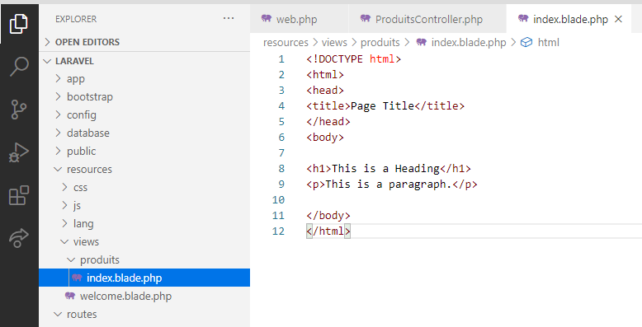
Création de la vue

Slide 29
Où placer les fichiers statiques
Tous les fichiers doivent se trouver dans le dossier public.
Ainsi, le dossier public doit contenir les dossiers css, img, js, etc.
Dans le html, il faut remplacer les importations normales par des importations blade partout :
<img src="{{ asset('img/Logo.png') }}" alt="Mon entreprise Inc." title="Mon entreprise Inc.">

Slide 30
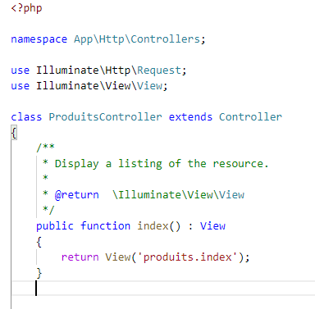
Afficher une vue dans un contrôleur
1- Importer la librairie de vues.
2- Changer la valeur de retour
3- Appeler la vue

Slide 31
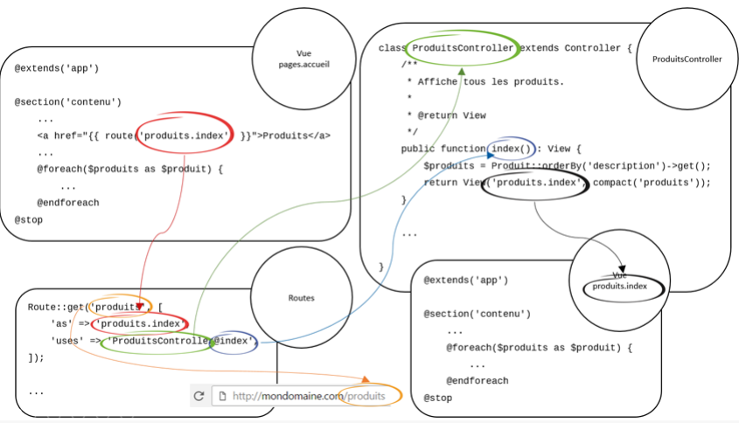
Résumé de la logique MVC

Slide 32
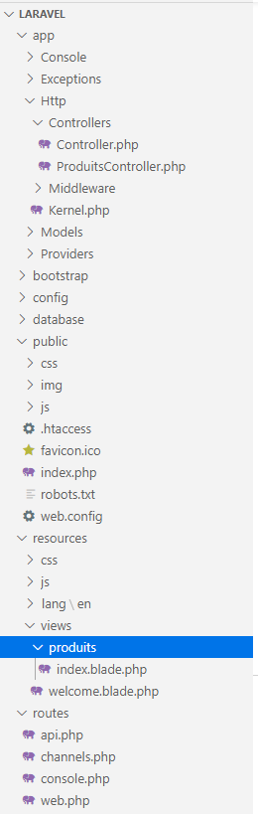
Résumé des chemins
Controller : app/Http/Controllers
Models: app/Models/ (à venir...)
Importations (css, js, img) : public
Vues : resources/views/
Routes: routes/web.php/

Slide 33
Exercices (2 cours tout compte!)
1- Créez un projet Laravel nommé Netflix dans votre dossier Documents.
2- Trouvez une maquette pour votre projet. Votre projet doit afficher une liste de films à la Netflix.
3- Téléchargez la maquette et faites le nécessaire pour que la page d'accueil s'affiche.
4- Renommez index.html de votre maquette pour accueil.blade.php
5- créez la route, le controller et la vue.
6- Créez les dossiers dans public et déplacez les fichiers.
7- Renommez toutes les importations!
8- Ajoutez une autre page statique à votre site

